Slide 1


DOGMATIK HUKUM, TEORI HUKUM, FILSAFAT HUKUM
PERTEMUAN KE ..14
Dewi Noviyanti, S.H., M.H.

Slide 2
ALUR PENGEMBANGAN HUKUM
FILSAFAT HUKUM
TEORI HUKUM
DOGMATIK HUKUM
PRAKTIK HUKUM

Slide 3
Dogmatik Hukum
Secara sederhana, dapat dikatakan bahwa ilmu hukum yang semula dikenal dengan ajaran hukum (rechtsleer), sering disebut juga dengan dogmatik hukum, mempelajari hukum positif (ius constitutum).
Dogmatik hukum obyeknya adalah hukum positif, yaitu peraturan perundang undangan dan yurisprudensi.

Slide 4
Dogmatik hukum adalah hukum yang berlaku saat ini dan praktek-praktek hukum ditandai dengan putusan-putusan hakim/ putusan pengadilan wajib menggali, menilai, dan mencari nilai-nilai hukum dan keadilan ditengah masyarakat.

Slide 5
Objek kajian dogmatik hukum adalah menggali sumbersumber hukum formal dalam arti luas yakni:
Perundang-undangan
Putusan pengadilan
Traktat-traktat
Asas-asas hukum
Kebiasaan

Slide 6
Yurisprudensi
Hukum tertulis
Hukum tidak tertulis
HK POSITIF/IUS CONSTITUTUM

Slide 7
Teori Hukum
Teori hukum : pendapat ahli hukum disertai dengan keterangan atau praktek-praktek di masyarakat.

Slide 8
Analisis Hukum
Metode Hukum
Metode Dogmatika Hukum
Kritik atas Hukum
Bidang Kajian Teori Hukum

Slide 9
MANFAAT MEMPELAJARI TEORI HUKUM
Menambah gagasan atau pemikiran untuk menganalisis suatu permasalahan hukum

Slide 10
Hubungan Teori Hukum dan Praktik Hukum
Teori dan praktek itu saling bersinergi satu sama lain, teori harus di dukung oleh praktek dengan adanya data-data dari praktek itu sendiri.
Teori itu harus di uji oleh praktek yg ada karna membutuhan validitas dari praktek yg ada
Praktik
Teori

Slide 11
Mengapa Profesi Hukum Hanya Dapat Diisi Oleh Lulusan Pendidikan Tinggi Hukum?
Karena lulusan Pendidikan tinggi hukum telah belajar teori hukum yang dapat melaksanakan praktik hukum.

Slide 12


Filsafat berasal dari bahasa Yunani yaitu Philosophia, philo atau philein berarti cinta, shophia berarti kebijaksanaan. Gabungan kedua kata bermakna cinta kebijaksanaan.

Slide 13
Sifat Pokok Filsafat
Menyeluruh
Cara berfikir filsafat tidak sempit akan tetapi selalu mlihat persoalan tiap sudut yang ada.
Mendasar
Berpikir secara mendasar sampai ke akar masalah
Spekulatif
Langkah spekulatif tidak boleh sembarangan tetapi harus memiliki dasar dasar yang dapat dipertanggung jawabkan.

Slide 14
Berfilsafat adalah berpikir radikal
Radix artinya akar, sehingga berpikir radikal artinya sampai ke akar suatu masalah, mendalam sampai ke akar-akarnya

Slide 15
Secara sederhana dapat dikatakan bahwa Filsafat Hukum adalah cabang filsafat, yakni filsafat tingkah laku atau etika yang mempelajari hakikat hukum. Dengan perkataan lain, filsafat hukum adalah ilmu yang mempelajari hukum secara filosofis.

Slide 16
Secara lebih spesifik Filsafat hukum merupakan ilmu yang mempelajari hukum secara filosofis yang dikaji secara luas mendalam sampai kepada inti atau dasarnya yang disebut dengan hakikat.

Slide 17
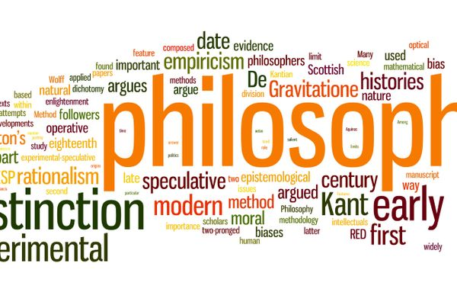
Tujuan Mempelajari Filsafat Hukum
adalah kita akan bijaksana dalam mempelajari ilmu yang ada khususnya ilmu hukum

Slide 18
Manfaat Mempelajari Filsafat Hukum
Apakah tidak cukup mahasiswa dibekali dengan ilmu hukum saja?
Mahasiswa diajak berwawasan luas & terbuka
Mahasiswa diajak menghargai pemikiran, pendapat, dan pendirian orang lain
Setelah menjadi sarjana hukum, diharapkan tidak arogan
Diajak berpikir kritis dan menjadi pengemban amanat luhur profesi

Slide 19
☺ END ☺

